Slide 1
1.2.1 Espetros contínuos e descontínuos

Slide 2
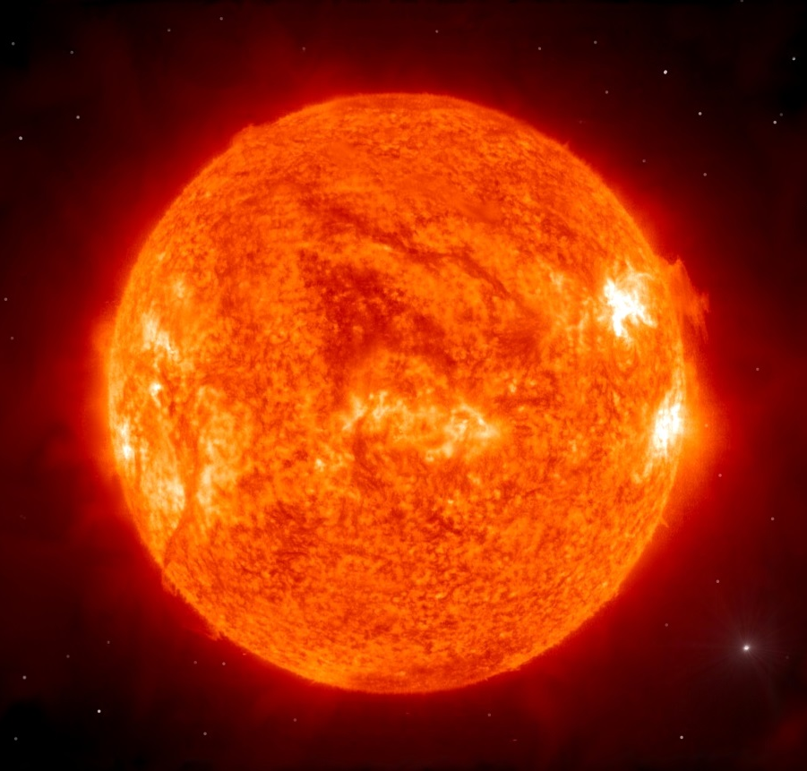
Luz: Radiação Eletromagnética
A luz das estrelas, que é radiação eletromagnética ou uma onda eletromagnética, propaga-se pelo espaço e é recebida na Terra.
A luz emitida fornece-nos informação sobre a fonte emissora e sobre os meios que atravessou.
Sol

Slide 3
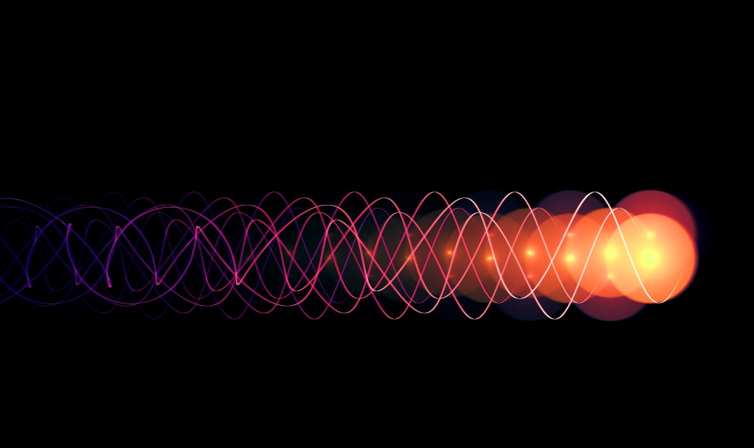
Fotão
A luz pode ser detetada na forma de partículas de energia – os fotões.
Um fotão é a menor porção de luz que pode ser emitida ou absorvida.
Representação de um feixe de luz

Slide 4
Energia do fotão
A energia de um feixe de luz depende do número de fotões e da energia de cada fotão.
E α f
A energia do fotão é diretamente proporcional à frequência da luz correspondente.

Slide 5
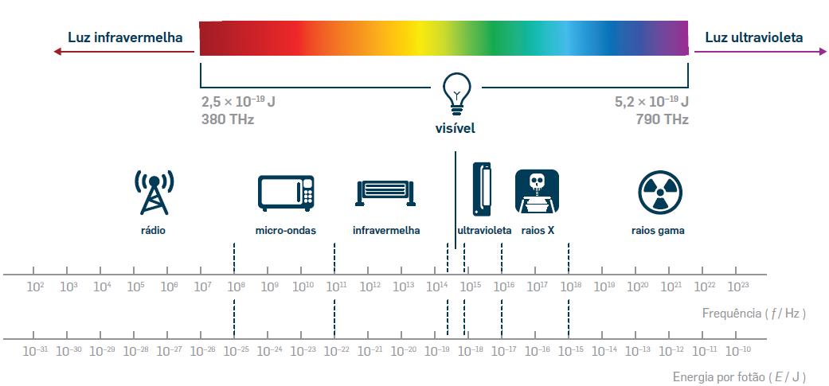
Espetro eletromagnético
Ao conjunto de todas as formas de luz, tanto visível como invisível, chama-se espetro eletromagnético.
ondas de rádio < micro-ondas < infravermelhos < luz visível < ultravioletas < raios X < raios gama

Slide 6
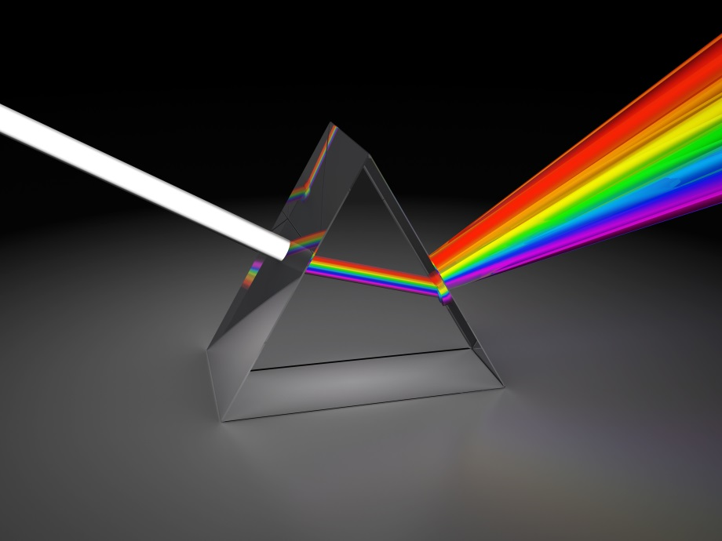
Espetro eletromagnético
A luz branca é policromática (inclui todas as cores do espetro da luz visível) e pode ser decomposta em luz monocromática (luz de uma só cor).
Chama-se espetro ao resultado da decomposição da luz.
Decomposição da luz branca

Slide 7

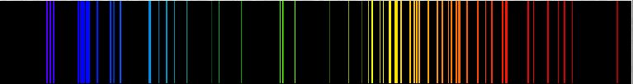
Espetros de emissão
Os espetros que resultam da decomposição da luz emitida por um corpo são espetros de emissão e podem ser contínuos ou descontínuos (ou de riscas).
Espetro de emissão contínuo
Espetro de emissão descontínuo

Slide 8

Espetros de absorção
Quando a luz branca atravessa a matéria, em certas condições, parte da luz pode ser absorvida. No espetro dessa luz observam-se riscas escuras obtendo-se um espetro de absorção, que é sempre descontínuo ou de riscas.
Espetro de absorção

Slide 9

Espetros de emissão e de absorção
Espetros
de emissão
contínuos
de riscas
de absorção
de riscas
Resultam da luz emitida por um corpo
Resultam da absorção parcial da luz ao atravessar a matéria

Slide 10

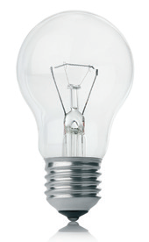
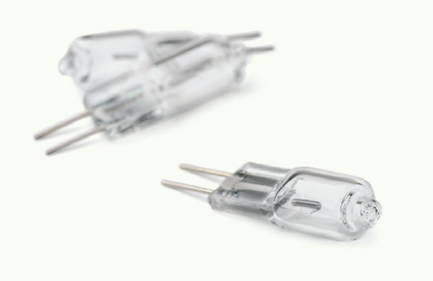
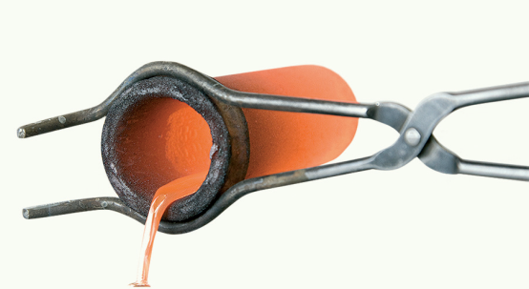
Espetros de emissão e de absorção
Fontes de espetros de emissão contínuos
X
Espetros
de emissão
contínuos
de riscas
de absorção
de riscas
Alguns exemplos de fontes de espetros de emissão contínuos na região do visível.
Lâmpadas de incandescência | Corpos incandescentes (ao rubro) | Lâmpadas de halogéneo
Resultam da luz emitida por um corpo
Resultam da absorção parcial da luz ao atravessar a matéria

Slide 11
Sódio
Espetros de emissão e de absorção
Espetros de emissão de riscas
X
Espetros
de emissão
contínuos
de riscas
de absorção
de riscas
Alguns exemplos de espetros de emissão de riscas de elementos químicos.
Lítio
Resultam da luz emitida por um corpo
Sódio
Potássio
Cálcio
Estrôncio
Resultam da absorção parcial da luz ao atravessar a matéria
Bário

Slide 12

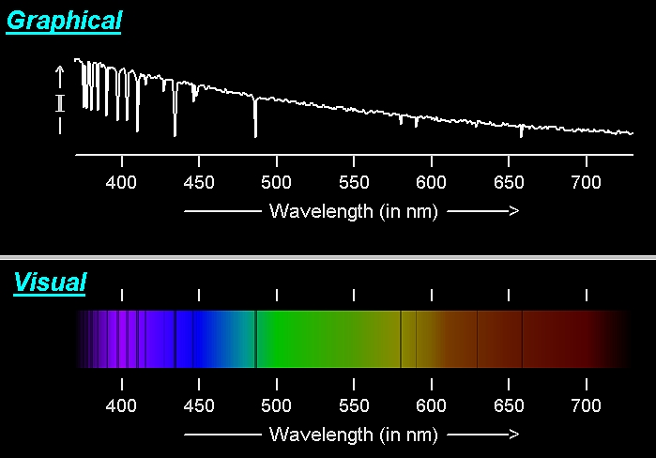
Espetros de emissão e de absorção
Espetros de absorção
X
Espetros
de emissão
contínuos
de riscas
de absorção
de riscas
Alguns exemplos de espetros de absorção de riscas.
Espetro solar As riscas de absorção, apenas visíveis em espetros de melhor qualidade, são chamadas riscas de Fraunhofer. | Espetros de outras estrelas Tal como no caso do Sol, são usados para conhecer a composição estelar (na figura encontra-se o espetro de Sírius).
Resultam da luz emitida por um corpo
Resultam da absorção parcial da luz ao atravessar a matéria

Slide 13


Recursos adicionais – Vídeo
Os nossos olhos só conseguem captar uma pequena parte da totalidade do espetro eletromagnético, que vai dos mais energéticos raios X e raios gama até à ponta oposta: a banda das ondas de rádio. Como seria o Mundo se pudéssemos ver toda esta luz invisível? Conheça as características dos diferentes tipos de frequência, na curta desenvolvida pelo CAUP - Centro de Astrofísica da Universidade do Porto, com a produção do Ciência 2.0.

